Slide 1
Barrierefreiheit auf Webseiten
Andrea Haferburg
Onlineredaktion

Slide 2
Barrieren aus Nutzer:innen-Sicht
Kognitive & sprachliche Einschränkungen:
Lernschwierigkeiten, Konzentrationsprobleme
Kein oder eingeschränktes Sprachvermögen
Motorische Einschränkungen:
Eingeschränkte Reichweite
(z. B. Rollstuhl)
Eingeschränkte Handhabung oder Kraft (z. B. Muskelschwäche)
Sehbeeinträchtigung:
Ohne Sehvermögen
(Screenreader notwendig)
Eingeschränktes Sehvermögen
(z. B. altersbedingt)
Keine Farbwahrnehmung
(z. B. Rot-Grün-Schwäche)
Hörbeeinträchtigung:
Ohne Hörvermögen
(Untertitel, Transkripte nötig)
Eingeschränktes Hörvermögen (z. B. altersbedingt)
Lichtempfindlichkeit:
Vermeidung von Anfallsauslösern
bei Photosensibilität

Slide 3
Was bedeutet digitale Barriere-freiheit?
Digitale Barrierefreiheit bedeutet, dass Webseiten und digitale Angebote für alle Menschen nutzbar sind – unabhängig von körperlichen, geistigen oder technischen Voraussetzungen.
Dabei geht es nicht nur um Menschen mit Behinderungen – barrierefreie Angebote bringen für alle Nutzer:innen Vorteile, z. B.:
besser lesbare Inhalte
einfachere Navigation
optimierte mobile Nutzung
bessere Sichtbarkeit in Suchmaschinen

Slide 4
Die vier Prinzipien der Barrierefreiheit
Wahrnehmbarkeit:
Können alle Inhalte gesehen oder gehört werden – z. B. auch mit Screenreader?
Bedienbarkeit:
Können alle Funktionen mit Tastatur und Hilfsmitteln bedient werden?
Verständlichkeit:
Sind Texte, Menüs und Abläufe klar und leicht verständlich?
Robustheit:
Funktioniert alles zuverlässig – auch mit verschiedenen Browsern und Hilfsmitteln?
Nach WCAG „Web Content Accessibility Guidelines (WCAG) 2.0“
Die WCAG, schreibt die international gültigen Standards der Barrierefreiheit im Internet fest.
Sie wurden vom W3C (World Wide Web Consortium) erstellt. Auf der WCAG beruht die BITV (Barrierefreie-Informationstechnik-Verordnung)
Notes:
Digitale Inhalte müssen für alle Nutzer*innen wahrnehmbar sein:
Zwei-Sinne-Prinzip
Inhalte sind über mehrere Sinne wahrnehmbar
unterscheidbar
Inhalte sind gut zu sehen und zu hören
anpassbar
Inhalte lassen sich auf unterschiedliche Art anzeigen – ohne Verlust von Struktur bzw. Gliederung
Digitale Inhalte müssen für alle Nutzer*innen bedienbar sein:
Bedienung per Tastatur
alle Funktionalitäten können allein mit der Tastatur
erreicht und ausgelöst werden
navigierbar
Struktur und Information, sich auf der Seite zu orientieren
ausreichend Zeit
Zeitbegrenzungen anpass- oder abschaltbar
Die Informationen müssen für alle Nutzer*innen verständlich sein:
lesbar
Verständlichkeit der Informationen
Auszeichnung der Sprache
vorhersehbar
konsistenter, übersichtlicher Aufbau
konsistente Bezeichnungen
fehlerfreundlich
(interaktive) Elemente, sind fehlerfreundlich gestaltet
→ bezieht sich vor allem auf Formulare
Die digitalen Inhalte müssen für alle Nutzeragenten robust genug sein:
Kompatibilität mit diversen assistiven Technologien
korrekte Syntax
semantische Auszeichnung aller Inhalte

Slide 5
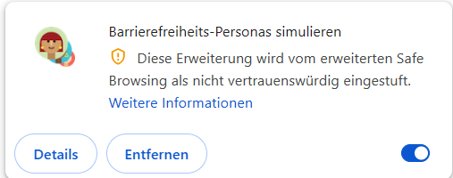
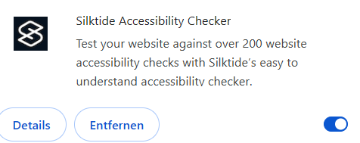
Simulation

Slide 6
Barrierefreiheit von Anfang an mitdenken
Technische Basis schafft Zugänglichkeit
Bereits beim Aufbau mit HTML und CSS werden wichtige Standards berücksichtigt.
CMS unterstützt automatisch
Voreinstellungen im CMS sorgen für Barrierefreiheit:
- Keine freie Wahl bei Schriftarten und Farben
- Inhalte bleiben dadurch einheitlich und zugänglich
Webstyleguide der Uni Kassel
Enthält zentrale Gestaltungsrichtlinien:
– Farben, Schriften, HTML-Struktur, Logo-Nutzung
Unterstützt eine konsistente Umsetzung, auch über die Website hinaus
– z. B. für Anwendungen im Corporate Design

Slide 7
Responsivität und fehlerfreie Skalierbarkeit
Die mobile Version ist keine Nebensache, sondern hilft auch sehgeschädigten Nutzer:innen – durch vergrößerte Inhalte und reduzierte Layouts.
Skalierung muss funktionieren
Beim Zoomen dürfen keine Elemente überlappen oder auseinanderreißen.
Eine saubere Skalierung unterstützt die Lesbarkeit.
Seite testen durch:
– Browserfenster auf- und zuziehen
– Tastenkombinationen STRG + / STRG –

Slide 8
Farbgestaltung barrierefrei umsetzen
Gute Lesbarkeit braucht Kontrast
Farben frühzeitig so wählen, dass Texte immer gut lesbar sind
Schwache Kontraste zwischen Text und Hintergrund unbedingt vermeiden
Vordergrundfarbe muss sich deutlich vom Hintergrund abheben
Gestaltung mit Bedacht
Farbverläufe im Hintergrund stören oft die Lesbarkeit
Rot-Grün-Kombinationen vermeiden
Farben nie allein zur Orientierung nutzen
Farbleitsysteme nur in Kombination mit Form, Symbolen oder Text einsetzen

Slide 9
Tastatur-bedienung sicherstellen
Webangebote müssen komplett ohne Maus nutzbar sein!
Einsprungmarke direkt zum Inhalt erleichtert den Start
Mit der Tabulatortaste durch die Seite gehen, um die Fokusreihenfolge zu prüfen
Tastatursteuerung im Überblick:
Links & Buttons aktivieren mit Enter
Fokus verlassen mit ESC
Der aktuelle Fokus muss immer sichtbar hervorgehoben sein
Erweiterte Steuerung für Menüs:
Hauptnavigation auch mit Pfeiltasten bedienbar machen
Menüpunkte öffnen/schließen mit der Leertaste

Slide 10
WAI-ARIA: Orientierung für alle
Was ist WAI-ARIA?
Ein Webstandard für mehr Barrierefreiheit entwickelt vom W3C
Macht Webanwendungen und interaktive Inhalte zugänglicher
Für wen ist das wichtig?
Besonders hilfreich für blinde Nutzer*innen mit Screenreader
Wie funktioniert das?
Ergänzt HTML mit zusätzlichen Informationen
Diese werden von Browsern und Hilfstechnologien erkannt
So wird klarer, was auf der Seite passiert und wo man sich befindet

Slide 11
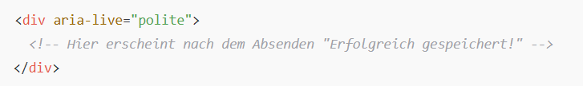
In der Praxis
Attribut | Einsatz | Wirkung für Screenreader
aria-label | Beschriftung für Icons ohne sichtbaren Textz. B. 🗑️ → aria-label="Löschen" | Liest z. B. „Löschen“ vor, obwohl nur ein Icon da ist
role="navigation" | Kennzeichnet Bereiche wie Menüs oder Sidebars | Ansage: „Navigationsbereich“
aria-expanded | Zeigt an, ob ein Menü oder Akkordeon geöffnet ist | Z. B. „Menü geöffnet“ oder „Menü geschlossen“
aria-live="polite" | Dynamische Statusmeldungen, z. B. bei Formularen | Neue Inhalte werden automatisch vorgelesen
Ein Formular zeigt nach dem Absenden eine Erfolgsmeldung, ohne die Seite neu zu laden:

Slide 12
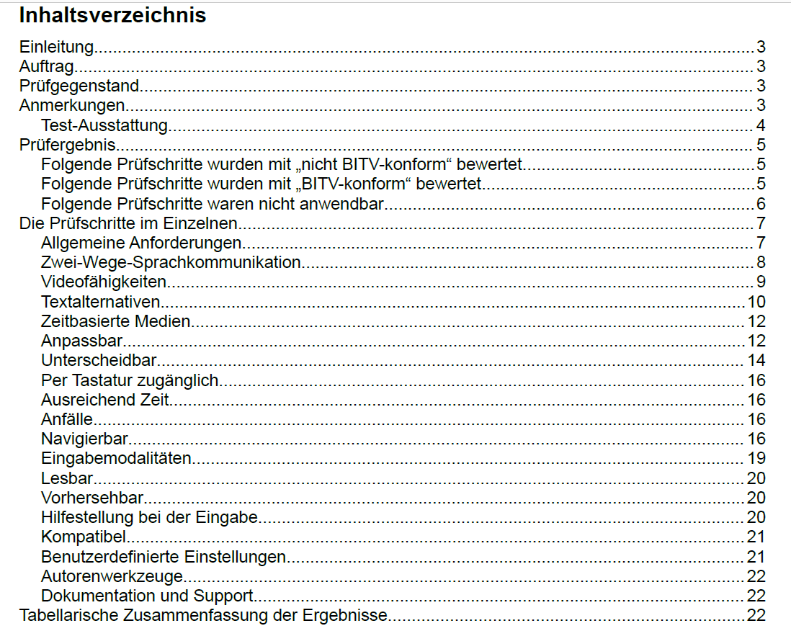
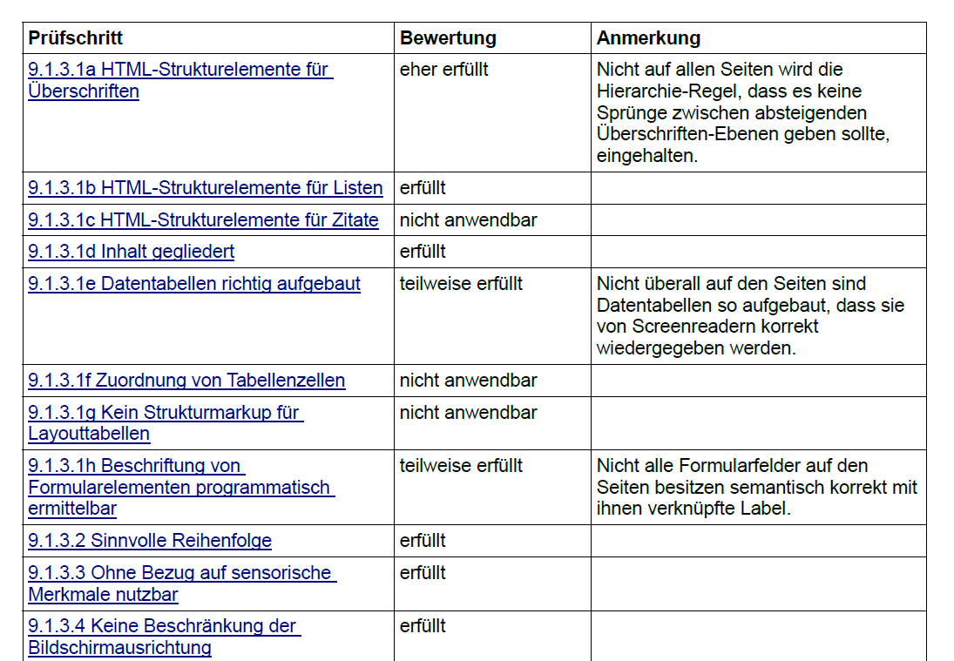
Testverfahren
Entwicklungsbegleitend beim Aufbau/Relaunch:
Überprüfung nach BITV
https://bitvtest.de/pruefverfahren/bitv-20-web
„Dauerbaustelle“: Überprüfung der redaktionellen Inhalte

Slide 13
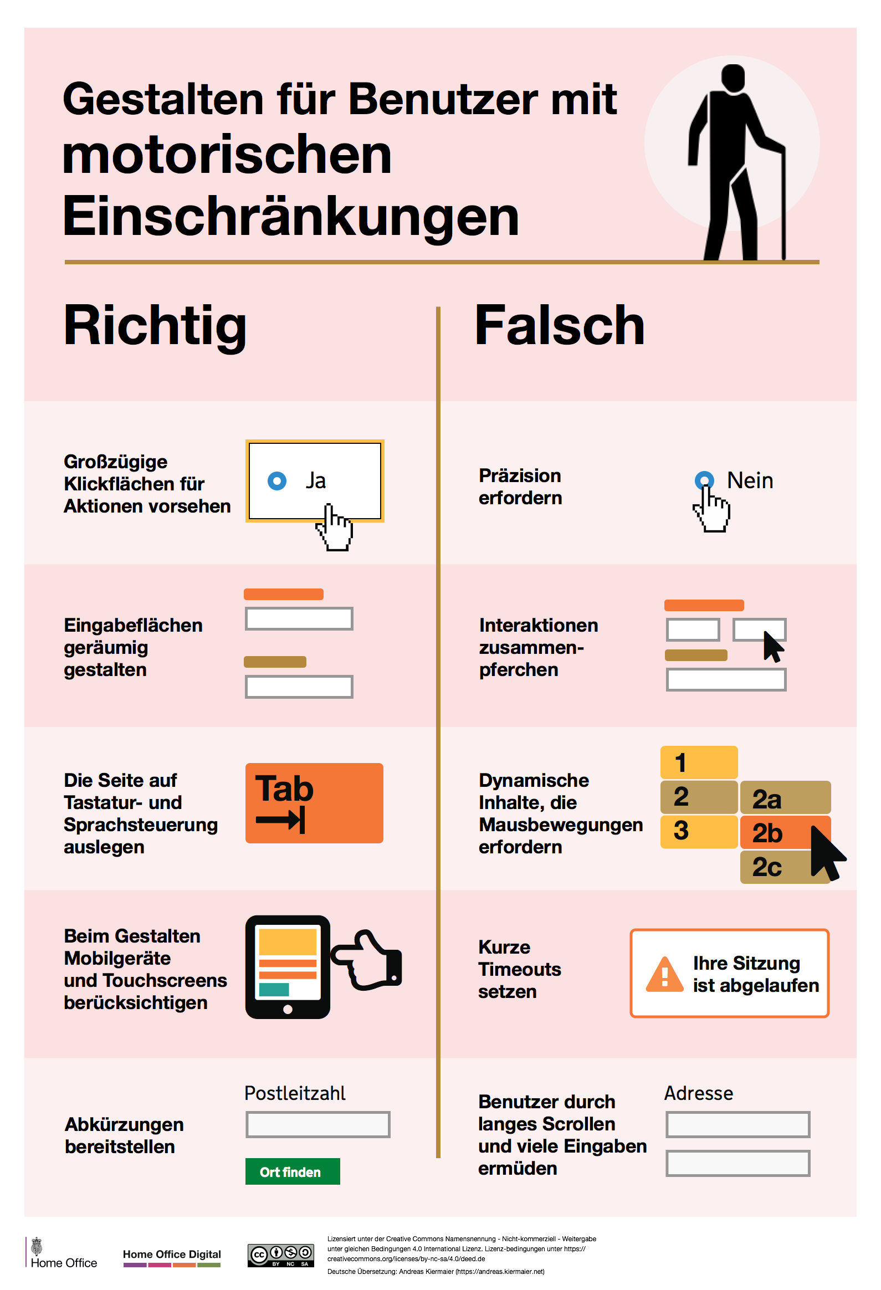
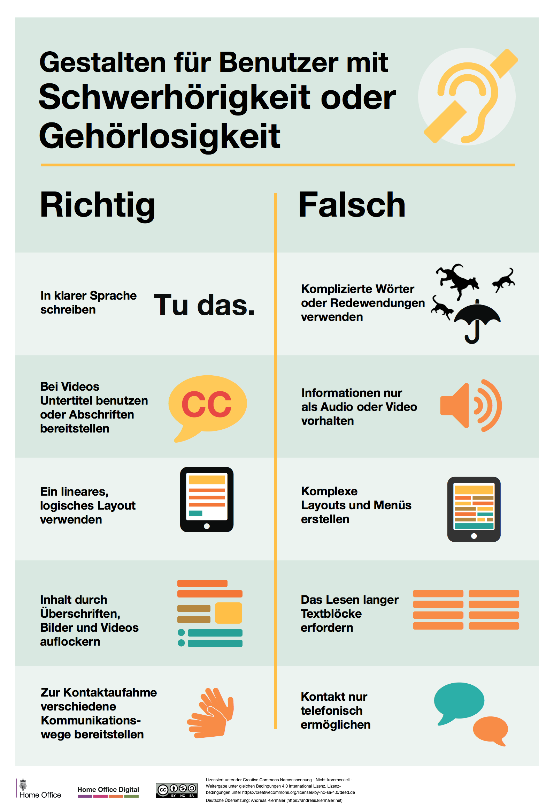

Slide 14
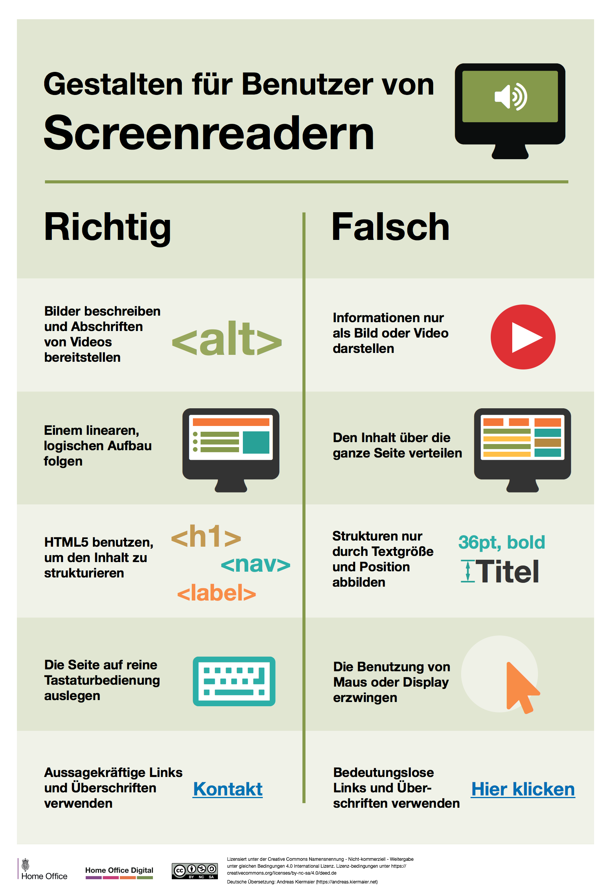
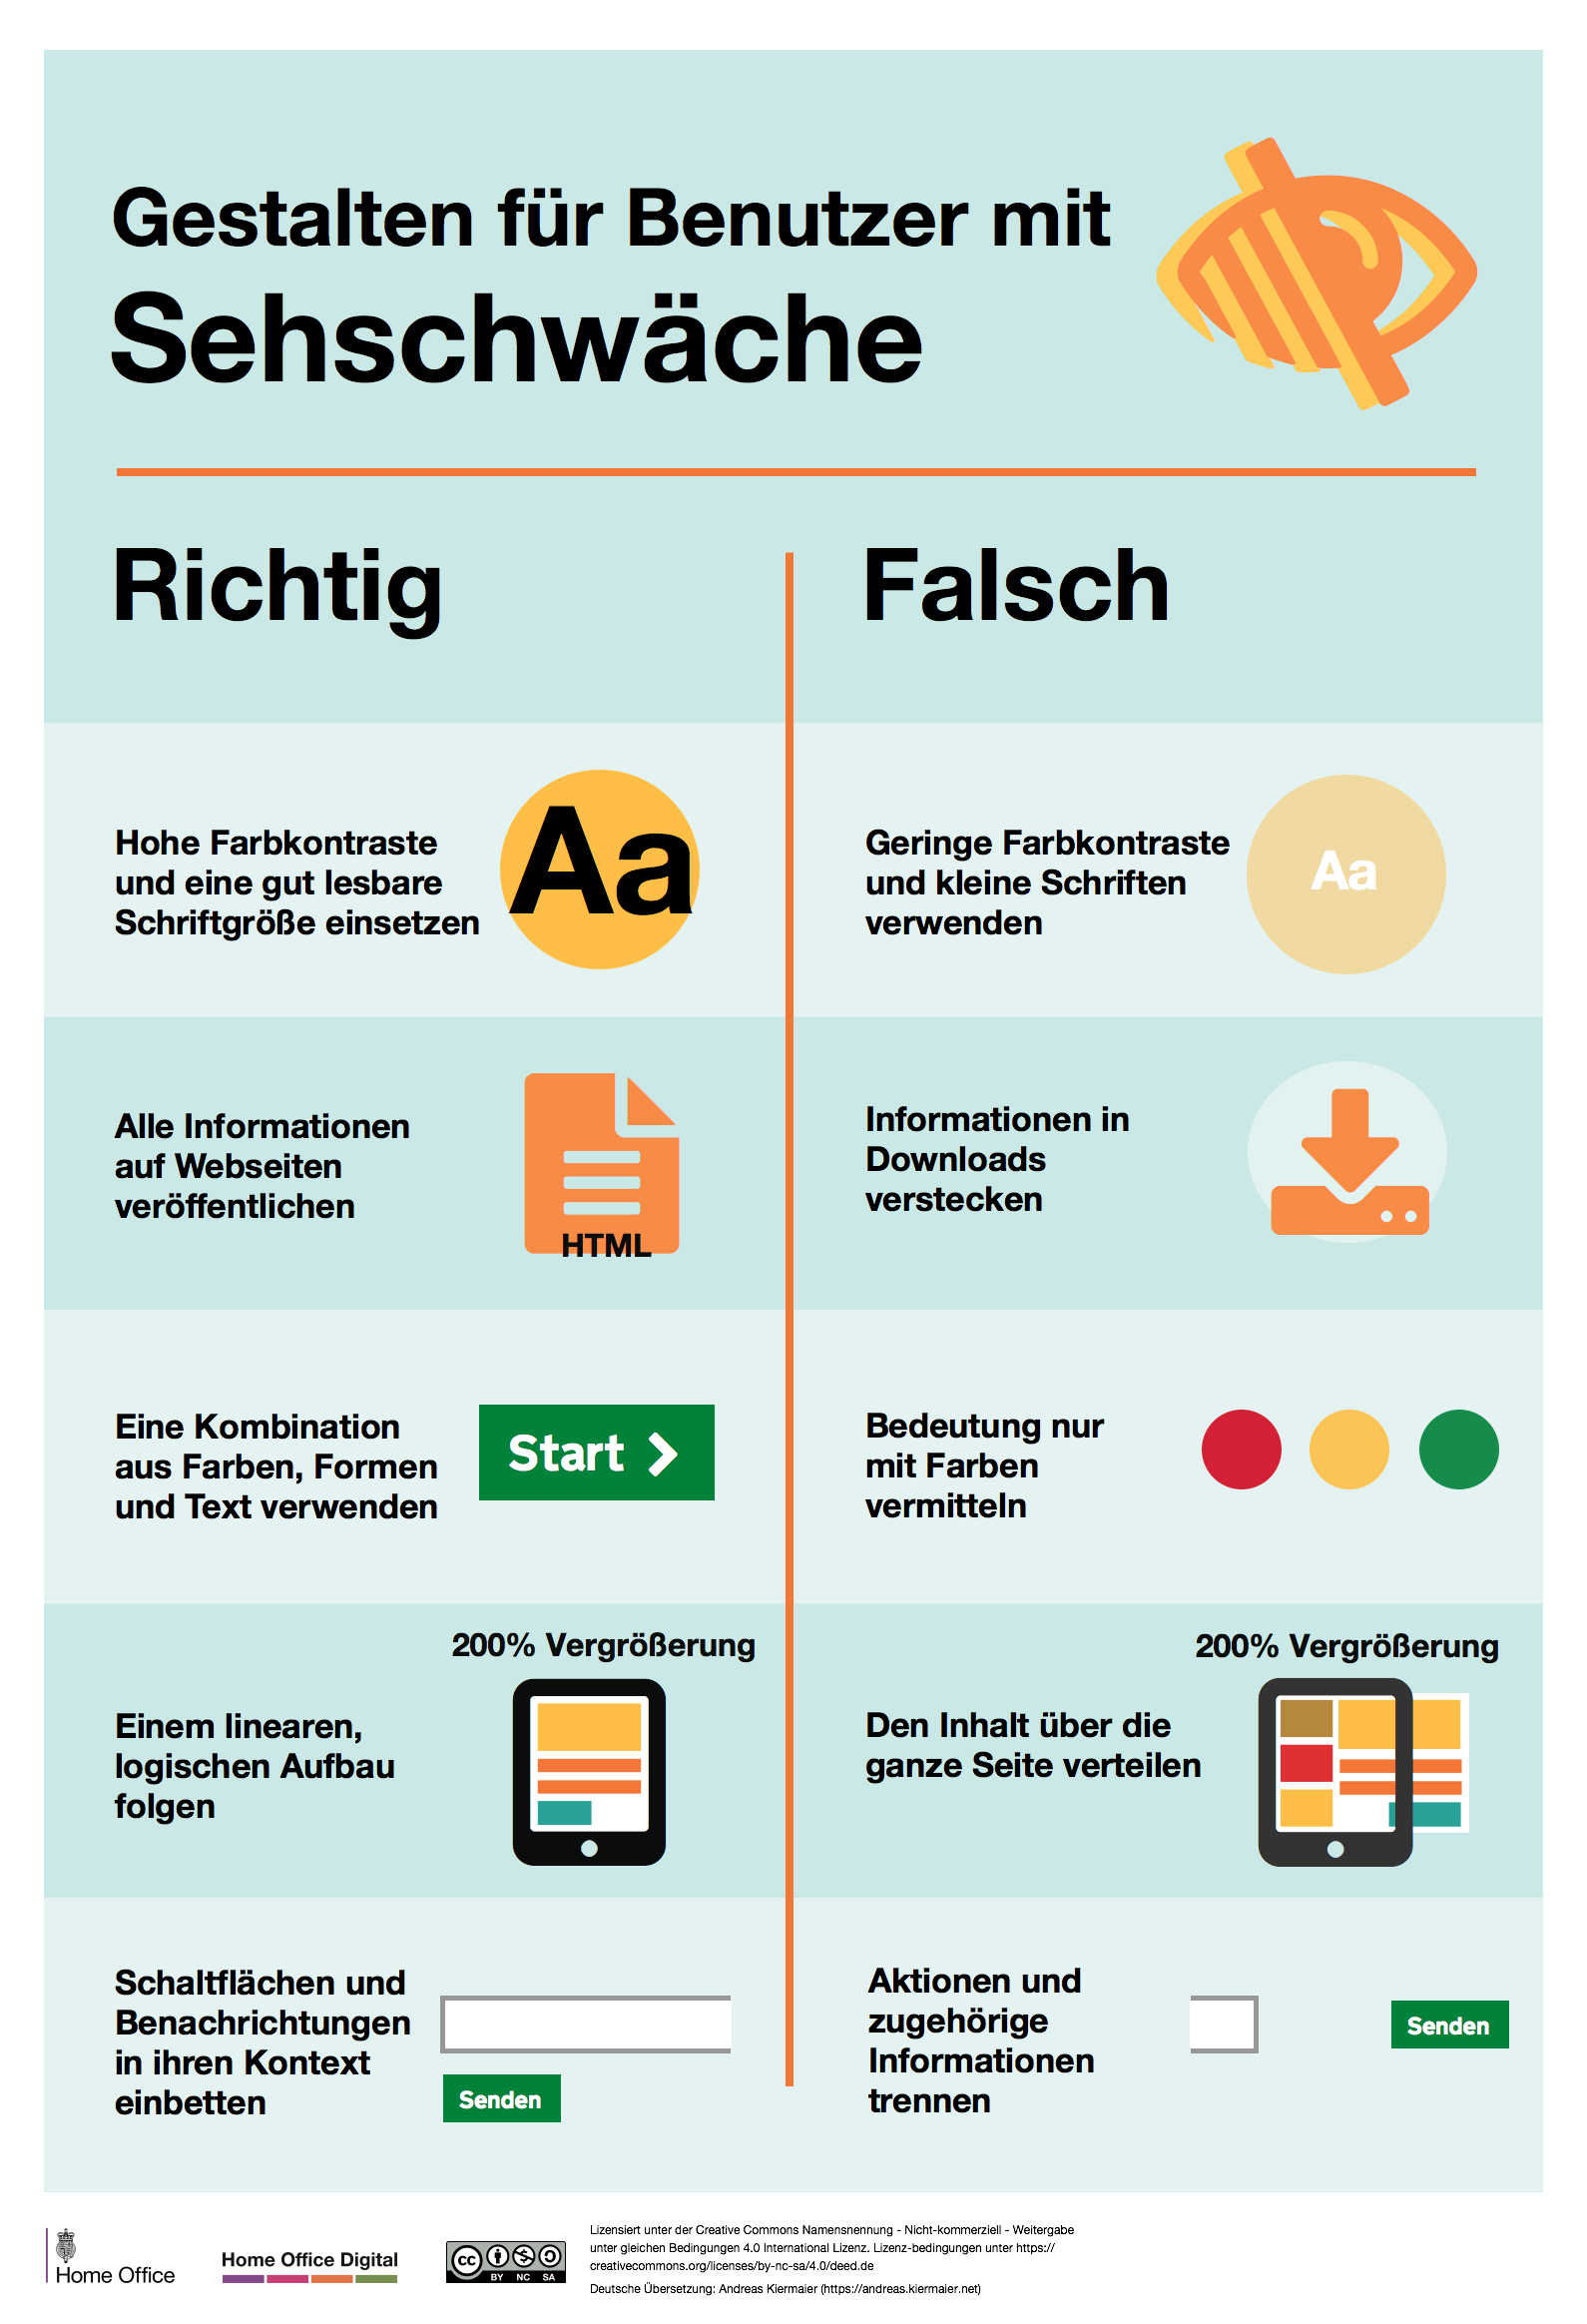

Slide 15
Technische Grenzen: Was das CMS nicht leisten kann
Ein Content Management System (CMS) kann keine Barrierefreiheit garantieren.
Es erkennt keine strukturellen Fehler im Text – z. B. fehlende Überschriften oder unverständliche Link-/Alternativtexte.
Auch wenn Tools wie WAVE (für Webseiten) oder PAC (für PDFs) hilfreich sind, entdecken sie nicht alle Fehler.
Wissen über Barrierefreiheit ist wichtig!
Nur wer weiß, worauf es ankommt, kann wirklich barrierefrei gestalten – z. B. bei Alternativtexten, klarer Sprache oder sinnvoller Struktur.
Fazit:
Automatisierte Hilfen unterstützen – ersetzen aber kein Know-how.

Slide 16
Bilder
Texte
Überschriften
Tabellen
Links
Webseiten redaktionell barrierefrei gestalten, aber wie?

Slide 17


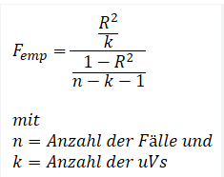
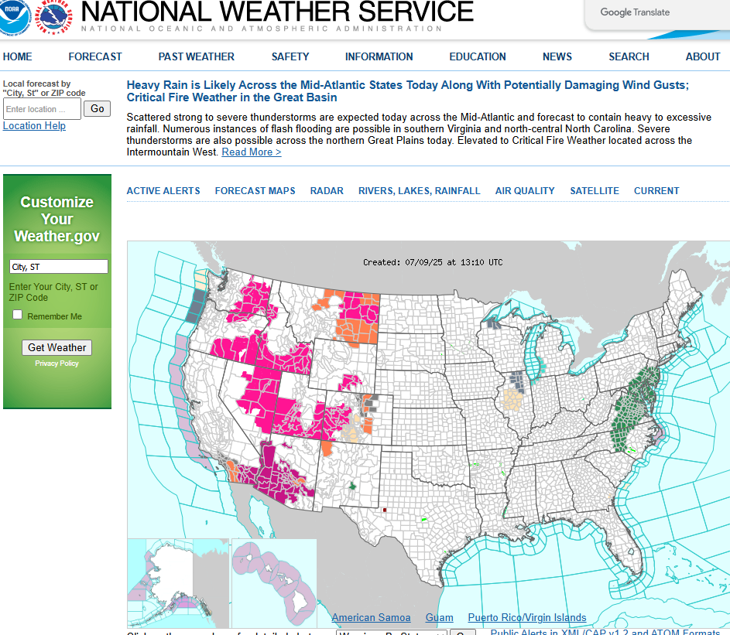

Bilder und Grafiken
Informative Bilder (Pressemitteilung)
Funktionale Bilder (Logo)
Mathematische Formeln
Bildergruppen (Veranstaltungsfotos)
Dekorative Bilder
Komplexe Bilder (Grafiken, Diagramme)

Slide 18
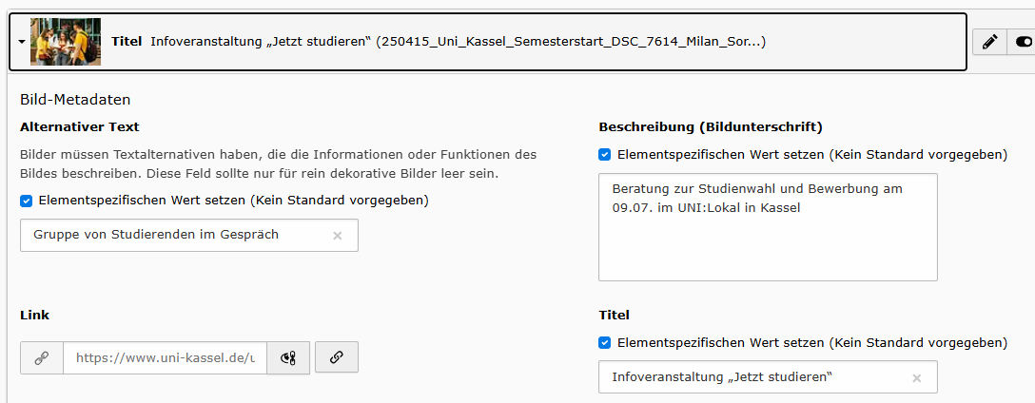
Alternativtexte in Typo3
Alternativtexte (auch „Alt-Texte“) beschreiben, was auf einem Bild zu sehen ist oder welche Funktion es hat.
Sie sind wichtig, damit blinde oder sehbehinderte Menschen verstehen können, was das Bild im jeweiligen Zusammenhang bedeutet.
Screenreader lesen den Alternativtext laut vor. Der Text ist nicht sichtbar auf der Website, aber im Hintergrund (im Quelltext) vorhanden.

Slide 19
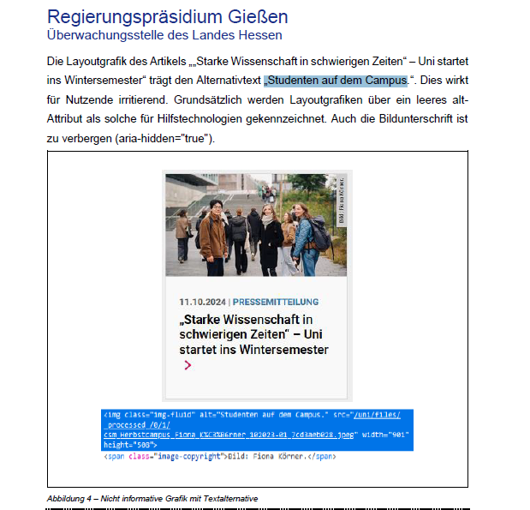
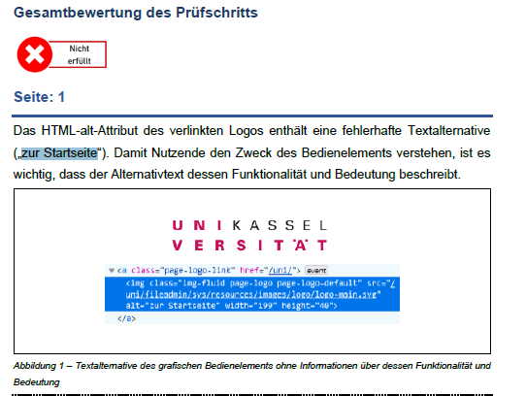

Slide 20
Allgemeine Regeln für Alternativtexte
Kurz und prägnant:
So wenig Text wie möglich, so viele Infos wie nötig.
Bildtyp angeben (Foto, Illustration, Diagramm etc.)
kurze, objektive Beschreibung dessen, zu sehen ist –
ohne Interpretation
Fachbegriffe nennen
Text im Bild aufnehmen und in Anführungszeichen setzen
Formulierungen wie „im Bild zu sehen“ oder „in der Grafik wird dargestellt“ vermeiden
Copyright-Vermerk nur dann in den Alt-Text, wenn er Bestandteil des Bildes ist.
Bildquelle: Diagramm Center

Slide 21
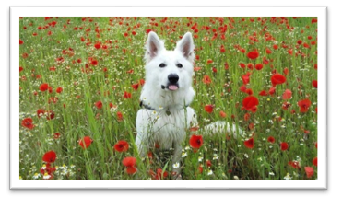
Barrierefreie Alternativtexte
✅ Gut geeignet:
„Im Klatschmohnfeld sitzender, weißer Schäferhund“
❌ Nicht geeignet:
„Weißer Hund“
→ zu allgemein, nicht konkret genug
„Weißer Schäferhund mit vier Beinen, einer Rute, einem Kopf und zwei Ohren, der auf den Hinterpfoten sitzend die Zunge rausstreckt“
→ zu detailliert, unnötige Aufzählung, für den Zweck nicht hilfreich
„Hübscher weißer Schäferhund, der auf dem Hintern sitzt und in die Kamera guckt: ‚Einfach süß!!!‘“
→ subjektiv und wertend, keine sachliche Bildbeschreibung
Beispiel

Slide 22

Beispiel
Foto: Weiß-gerahmte Aufnahme. Vier Arme und Hände. Jede Hand hält einen Arm. Jeder Arm hat eine andere Hautfarbe. Hintergrund schwarz.

Slide 23
Bilder, die Inhalte oder Konzepte veranschaulichen –
z. B. Fotos, Illustrationen, Schaubilder.
Beispiele:
Foto eines Versuchsaufbaus
Illustration einer historischen Szene
Grafik zur Klimaveränderung
Was muss in den Alternativtext?
Eine kurze, sachliche Beschreibung
Die Kernaussage oder zentrale Information des Bildes
Keine Interpretation, sondern reine Fakten
Ziel:
Alle wichtigen Inhalte des Bildes sollen auch ohne Sicht erfassbar sein – z. B. durch Screenreader.
Informative
Bilder

Slide 24
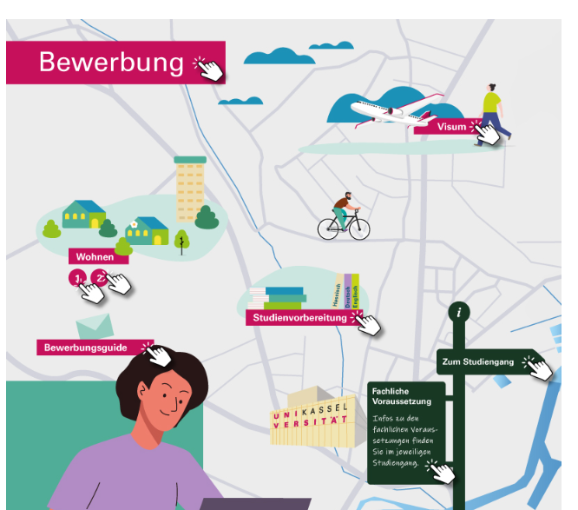
Funktionale Bilder: Was ist zu beachten?
Bilder, die eine Aktion auslösen oder als Link dienen –
z. B. Icons, Buttons oder Logos mit Verlinkung.
Beispiele:
Druckersymbol zum Starten des Druckvorgangs
Pfeil-Icon zur Navigation (z. B. „Weiter“)
Logo mit Verlinkung zur Startseite
Was muss in den Alternativtext?
Eine klare Beschreibung der Funktion
Keine Bildbeschreibung, sondern was passiert beim Klick
Ziel:
Die Funktion des Bildes soll auch ohne Sicht eindeutig sein –
z. B. über einen Screenreader.

Slide 25
Mathematische Formeln: Was ist zu beachten?
Formeln, Gleichungen oder mathematische Ausdrücke als Bild dargestellt.
Beispiele:
Quadratwurzel, Brüche, Integrale
Gleichungen wie: x = √a
Was muss in den Alternativtext?
Formel in LaTeX schreiben
Oder mit MathML semantisch korrekt auszeichnen
Klar und technisch korrekt
Ziel:
Formeln sollen auch per Screenreader erfasst und verstanden werden können – technisch & präzise.
Beispiel:
alt="x = \sqrt[n]{a}"

Slide 26
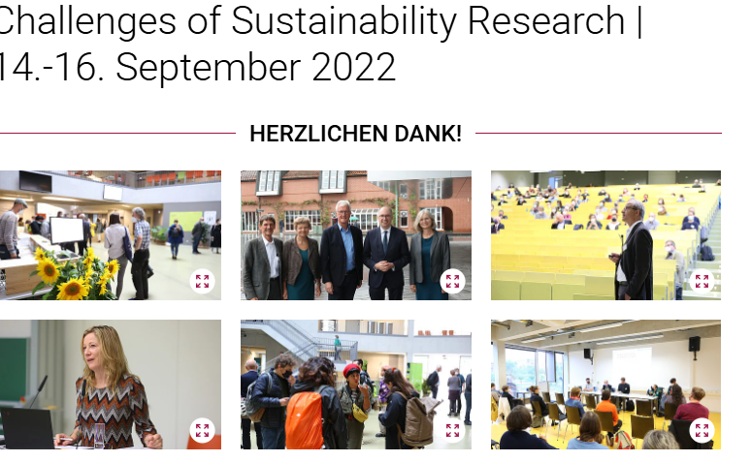

Bildergruppen: Was ist zu beachten?
Mehrere Fotos, die Stimmung, Umfeld oder Ereignisse dokumentieren.
Beispiele:
Galerie mit Bildern eines Events
Collage mehrerer Porträts
Was muss in den Alternativtext?
Keine Einzeldetails, sondern allgemeine Beschreibung
Was ist insgesamt zu sehen?
Ziel:
Stimmung & Kontext erfassbar machen – ohne jedes Bild einzeln zu beschreiben.

Slide 27

Dekorative Bilder: Was ist zu beachten?
Grafiken ohne Informationswert – dienen nur dem Layout oder Stil.
Beispiele:
Zierlinien, Muster, Icons ohne Funktion
Symbolbilder bei Absätzen
Was muss in den Alternativtext?
Gar keine inhaltliche Beschreibung
Leeres alt-Attribut = So ignorieren Screenreader das Bild
Ziel:
Dekoration soll nicht ablenken oder als Inhalt missverstanden werden.

Slide 28
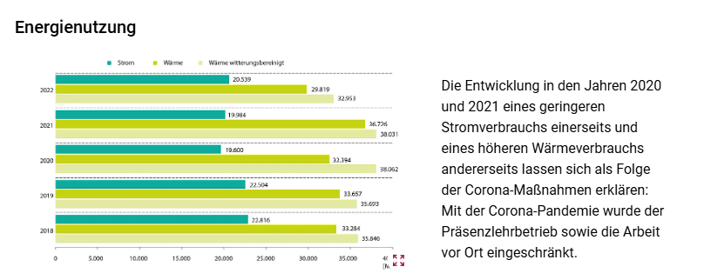

Komplexe Bilder (Diagramme, Infografiken):
Was ist zu beachten?
Bilder mit vielen Informationen oder Strukturen, die erklärt werden müssen.
Beispiele:
Säulendiagramme, Netzwerke, Lagepläne
Infografiken mit Text und Symbolen
Was muss in den Alternativtext?
Kurze Beschreibung in den alt-Text
Detaillierte Erklärung daneben oder verlinkt
Ziel:
Auch komplexe Inhalte sollen verständlich & zugänglich sein – über Text oder zusätzliche Beschreibung.

Slide 29
Grafiken barrierefrei gestalten
Schriftgrafiken vermeiden
Texte sollten immer als echter Text vorliegen – nicht als Bild.
Wenn nicht vermeidbar: ausreichende Schriftgröße & Kontrast.
Text im Bild immer 1:1 im Alt-Text wiedergeben.
Gute Lesbarkeit sicherstellen
Keine Farbverläufe oder Bilder als Texthintergrund.
Klare Leserichtung: von oben nach unten oder links nach rechts.
Überflüssige Schmuckelemente vermeiden – sie lenken nur ab.
Farbe bewusst einsetzen
Signalfarben sparsam verwenden (z. B. Rot, Orange).
Farbinfos nie allein durch Farbe kennzeichnen – immer mit Form oder Text kombinieren.
→ wichtig für farbblinde Menschen

Slide 30
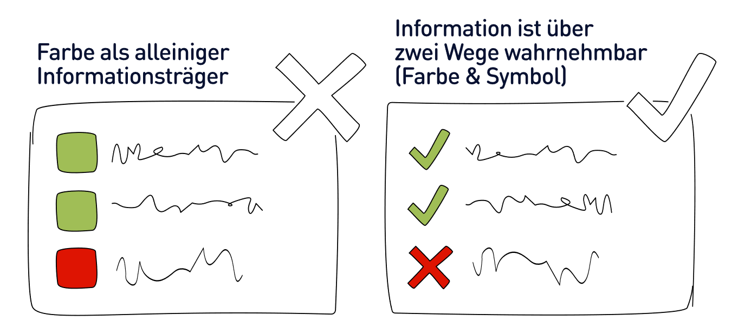
Farben
Kombinationen mit knalligen Farben sowie Komplementärfarben (rot/grün , blau/orange, violett/gelb) sind zu vermeiden
→ problematische Farbwahrnehmung
Informationen nicht ausschließlich über Farben oder Text vermitteln
→ stattdessen: zusätzlich durch Symbole ergänzen

Slide 31
Kontrast
In der WCAG vorgeschriebene Mindestwerte für ein ausreichend hohes Kontrastverhältnis:
  bei kleineren Schriftgrößen gilt ein Mindest-Kontrastverhältnis von 4,5:1
  Schriften mit einer Größe über 18 Punkt können auch bei niedrigeren Kontrastverhältnissen gut gelesen werden, daher liegt der Mindest-Kontrastwert bei 3:1
Bei hellen Schriften auf dunklem Hintergrund sollte eine kräftigere Schriftstärke (halbfett/fett) verwendet und die Schriftgröße um ca. 10 Prozent erhöht werden. (Kontrastverhältnis 3,4:1)
Achtung, unleserlich!
Bei hellen Schriften auf dunklem Hintergrund sollte eine kräftigere Schriftstärke (halbfett/ fett) verwendet und die Schriftgröße um ca. 10 Prozent erhöht werden. (Kontrastverhältnis 20:1)

Slide 32
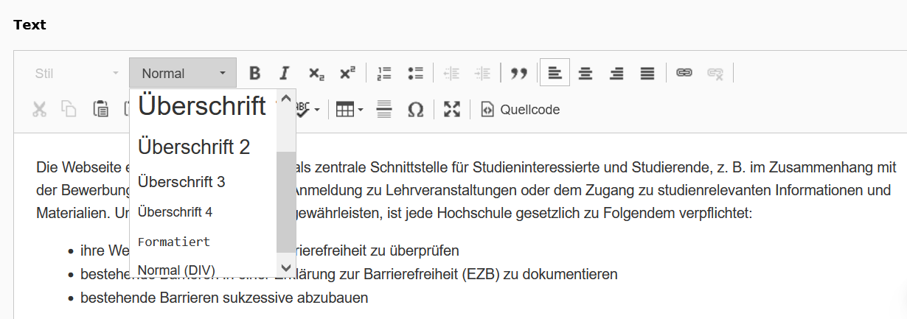
Überschriften
Korrektes Auszeichnen und Hierarchisieren
zur Kennzeichnung von Überschriften Formatvorlagen im CMS verwenden
Überschriftenhierarchie sollte der inhaltlichen Hierarchie des Textes entsprechen:
  Überschrift erster Ordnung (H1)
  Seitentitel
  Überschrift zweiter Ordnung (H2)
  Zwischenüberschriften
  Überschrift dritter Ordnung (H3)
  Zwischenüberschriften innerhalb des Textes zur Kennzeichnung von Absätzen

Slide 33
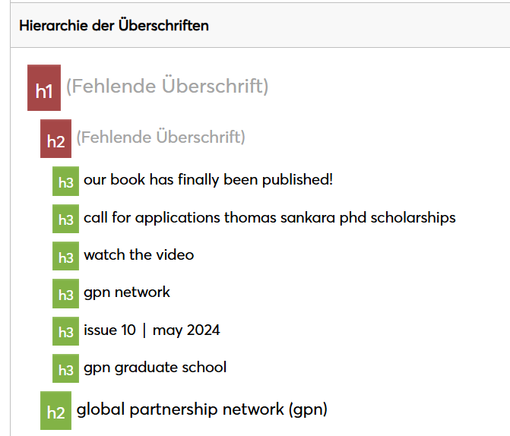
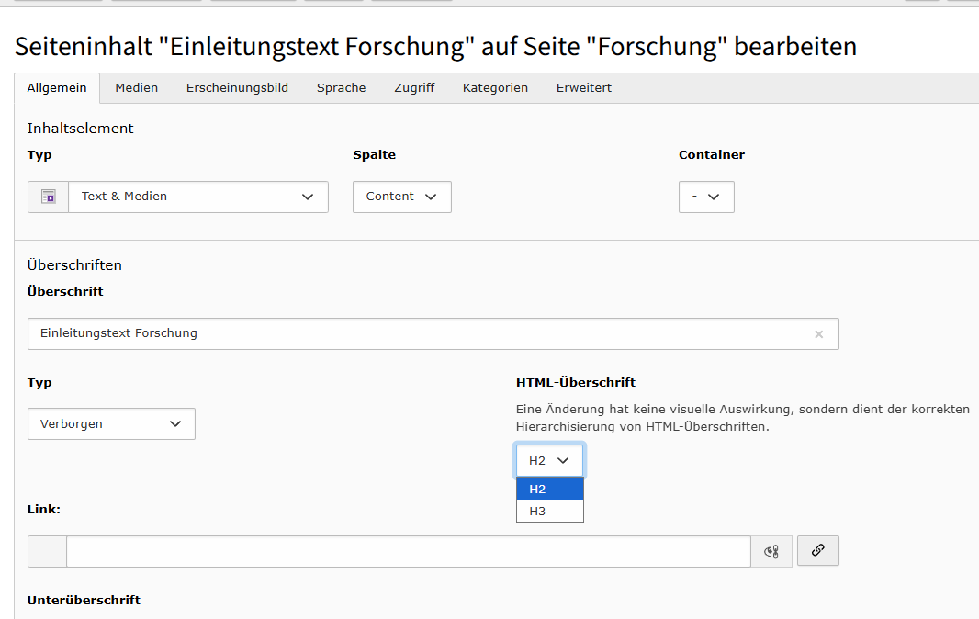
Logische Auszeichnungs-hierarchie

Slide 34
Barrierefreie Texte
Warum barrierefreie Texte wichtig sind
Ermöglichen Zugang für alle – unabhängig von Fähigkeiten
Verbessern Übersichtlichkeit und Lesbarkeit
Unterstützen assistive Technologien wie Screenreader
Ist gut für die Suchmaschinenoptimierung

Slide 35
Fließtext
Gut verständliche Texte folgen diesen Prinzipien:
Klare Struktur: Inhalte logisch gliedern, roter Faden erkennbar
Kurze Sätze: Schachtelsätze vermeiden
Aktiv schreiben: z. B. „Wir testen die App“ statt „Die App wird getestet“
Verbalstil nutzen: „prüfen“ statt „eine Prüfung durchführen“
Klarer Ausdruck: Keine unnötigen Füllwörter, Anglizismen oder Fremdworte
Visuelles Verhalten mitdenken:
Keine Hinweise wie „siehe links“ oder „im roten Kasten“
  Auf Smartphones wechselt die Position
  Farben werden unterschiedlich wahrgenommen (Farbenblindheit)

Slide 36
Formatierungen
Ein sparsamer Umgang mit Hervorhebungen im Text erleichtert das Erfassen von Informationen:
vereinzelte Hervorhebungen durch Fettung
VERSALSCHREIBUNG, Kursivstellung, Unterstreichungen und Schmuckschriften vermeiden
  Großbuchstaben unterscheiden sich weniger deutlich
  voneinander als Kleinbuchstaben
  Unterstreichungen verringern die Erkennbarkeit der Zeichen
  → einzige Ausnahme: Unterstreichungen bei Links sind bereits etabliert
  Kursivstellung und Schmuckschriften sind schwieriger zu entziffern und verschlechtern dadurch die Leserlichkeit

Slide 37
Linksbündigkeit
Vorteile für die Lesbarkeit
Klarer Anfang jeder Zeile:
Der Zeilenbeginn ist immer an derselben Stelle – das erleichtert das Auffinden der nächsten Zeile, besonders für:
  Menschen mit kognitiven Einschränkungen
  Personen mit Leseschwäche (z. B. Legasthenie)
  Screenreader-Nutzer:innen
Keine ungleichmäßigen Wortabstände:
Blocksatz erzeugt oft Lücken zwischen Wörtern, die den Lesefluss stören – besonders bei:
  kleiner Bildschirmbreite (z. B. Smartphone)
  vergrößerter Schrift (Zoom)
Bessere Orientierung für Hilfsmittel:
Screenreader und Lesehilfen können linksbündige Texte zuverlässiger interpretieren.

Slide 38
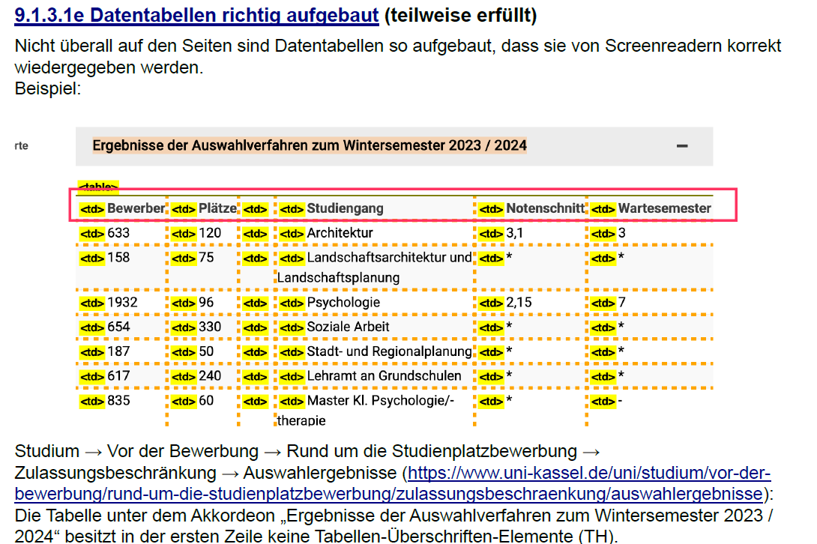
Probleme über Probleme:
Keine semantisch korrekten HTML-Tabellen
→ Screenreader können Inhalte nicht sinnvoll vorlesen, wenn z. B. <div>-Container statt <table> genutzt werden.
Fehlende oder falsche Spalten- und Zeilenüberschriften (<th>)
→ Ohne Überschriften ist nicht klar, was ein Wert bedeutet (z. B. „13“ – aber wofür?).
Verschachtelte oder zu komplexe Tabellenstrukturen
→ Mehrere Ebenen oder gemergte Zellen verwirren Assistenztechnologien.
→ Orientierung geht verloren, vor allem bei großen Datensätzen.
Keine Alternativtexte oder Kontextinformationen
→ Wenn eine Tabelle allein steht, fehlt oft eine erklärende Einführung (Was zeigt die Tabelle? Wozu?).
Reihenfolge nicht logisch – z. B. durch visuelle Sortierung
→ Screenreader lesen in Quellcode-Reihenfolge, nicht wie der Mensch visuell sortiert.
Fehlende Responsivität
→ Auf mobilen Geräten werden Tabellen schnell unlesbar, wenn sie nicht angepasst sind (Scrollen, Überlappungen etc.).
Tabellen

Slide 39
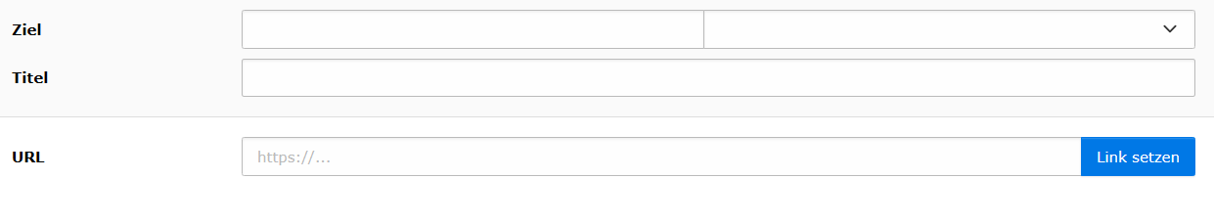
Links
Gute Linktexte sind …
aussagekräftig
statt „hier klicken“ → z. B. „Anleitung für barrierefreie PDFs“
kontextunabhängig verständlich
→ auch ohne umliegenden Text klar
formatiert mit Zusatzinfos
z. B. „Checkliste Alt-Texte (PDF, 1 MB)“
frei von rein visuellen Hinweisen
❌ „siehe links“, „im roten Kasten“ → auf Mobilgeräten oder bei Farbenblindheit problematisch
nicht überladen
→ zu viele Links direkt hintereinander vermeiden
zielgerichtet und geprüft
→ Der verlinkte Inhalt muss barrierefrei sein (z. B. getaggte PDFs, untertitelte Videos)

Slide 40
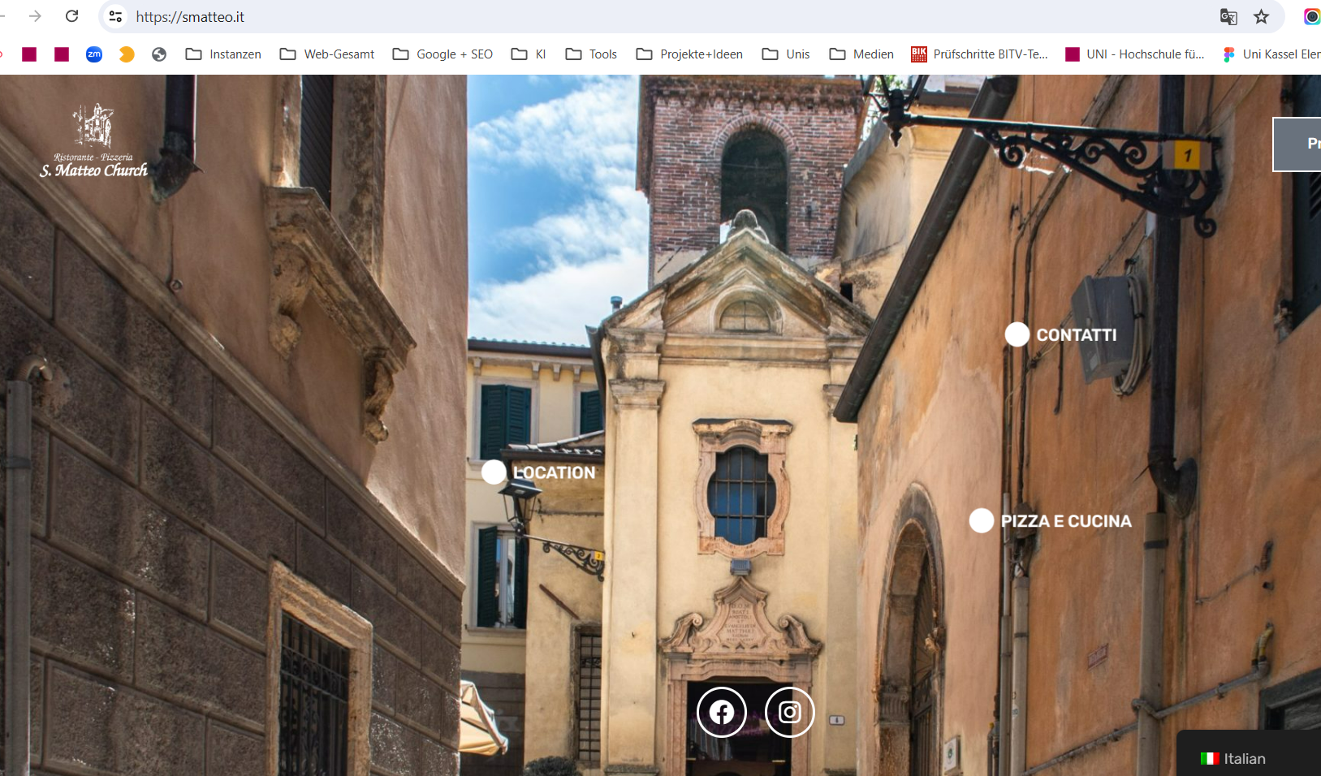
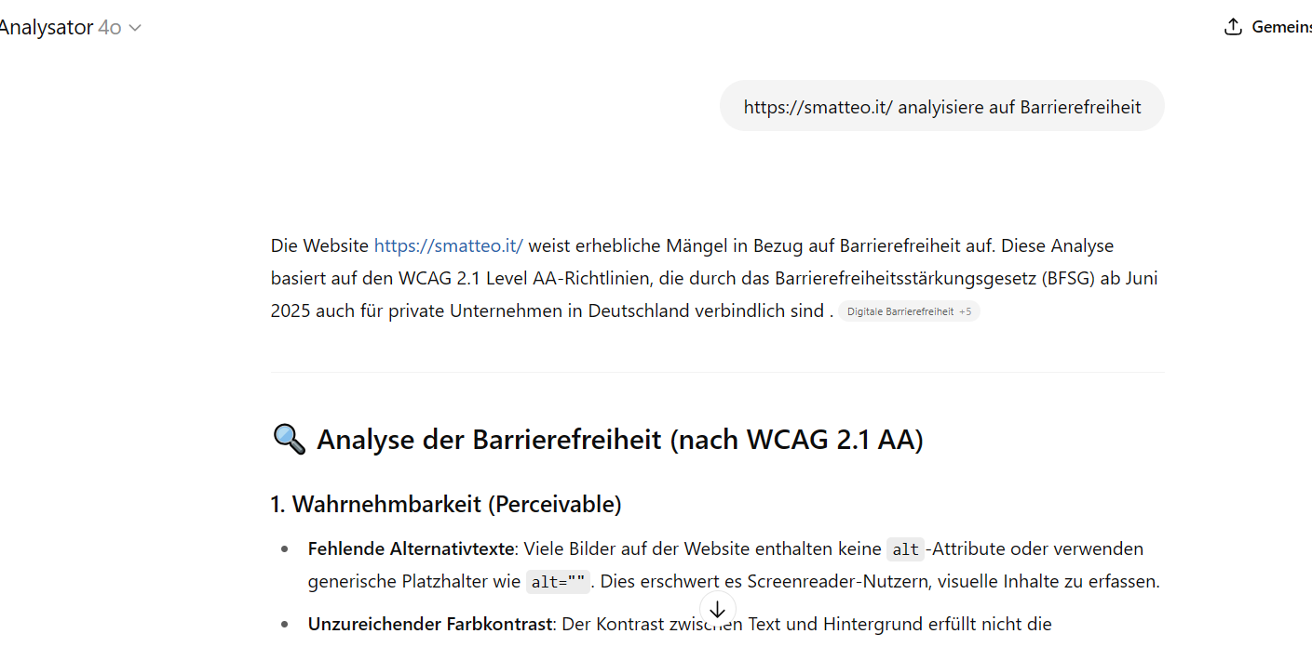
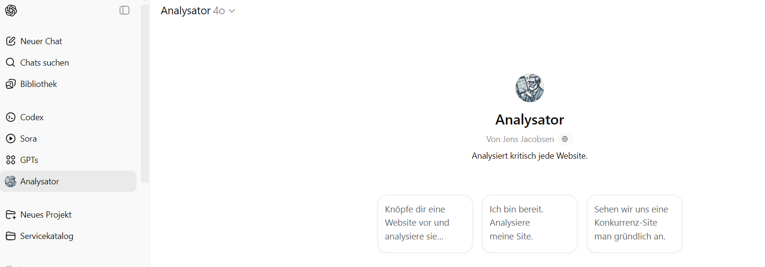
Der KI-Check

Slide 41
Vielen Dank!

